Slide 1
Kršćanstvo i njegovo širenje
Nastavna tema: Rimske religije – stara vjera, novi kultovi, kršćanstvo i širenje kršćanstva

Slide 2
Kršćanstvo i njegovo širenje
I. stoljeće pr. Krista Bliski istok pod rimskom vlašću
Nastaje Kraljevstvo Judeja
Senat za kralja postavlja Heroda Velikog
Judeja od 37. godine pr. Krista do 44. godine pod vlašću Herodove dinastije
Nastaje provincija Judeja kao dio Carstva

Slide 3
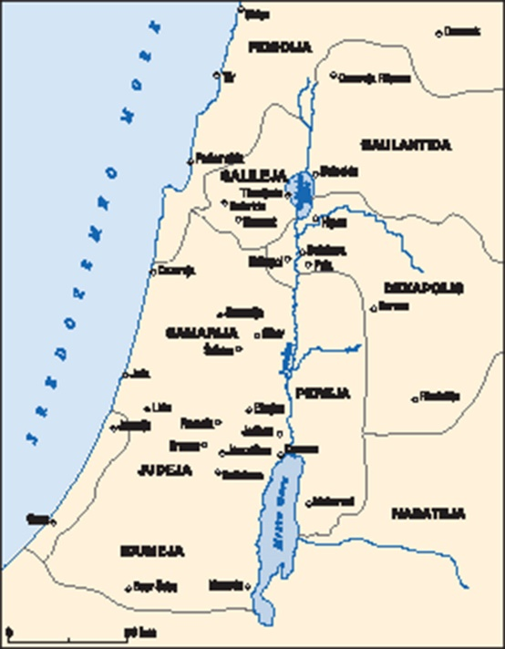
Kršćanstvo i njegovo širenje
Rimska provincija Judeja
Promotrite zemljovid u udžbeniku na stranici 216. i odgovorite na pitanja

Slide 4
Kršćanstvo i njegovo širenje
Židovi u borbi protiv rimske okupacije
Očekuju pojavu spasitelja, Mesije
Mesija, obnovitelj Judejskog Kraljevstva
Rođenje Isusa u Betlehemu

Slide 5
Kršćanstvo i njegovo širenje
Obećani Mesija
O životu Isusa Krista saznajemo iz dijela Biblije koji se naziva Evanđelje ili Novi zavjet
Isus propovijedao spas i jednakost ljudi, te naviještao kraljevstvo Božje
Poncije Pilat osudio u Jeruzalemu Isusa na smrt
Isus iz Nazareta prema Novom zavjetu razapet na križu

Slide 6
Kršćanstvo i njegovo širenje
Isusovo uskrsnuće nakon smrti na križu
Milost Duha Svetoga nad apostolima
Apostoli, Isusovi učenici
Propovijedanje Isusova nauka i širenje evanđelja
Postavljeni temelji nove vjere, kršćanstva

Slide 7
Kršćanstvo i njegovo širenje
Pročitajte izvore 1 i 2 u udžbeniku na stranici 217. i odgovorite na pitanja.

Slide 8
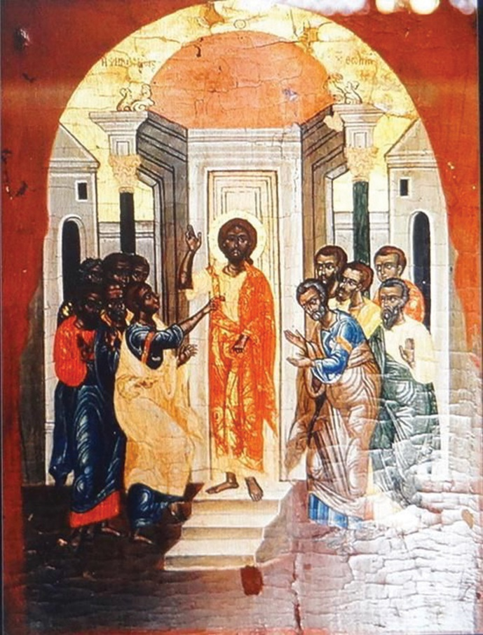
Kršćanstvo i njegovo širenje
Najstariji prikaz Isusa Krista crne puti iz Koptskog muzeja u Egiptu iz III. stoljeća.
Kopti su kršćanska zajednica podrijetlom iz Egipta.

Slide 9
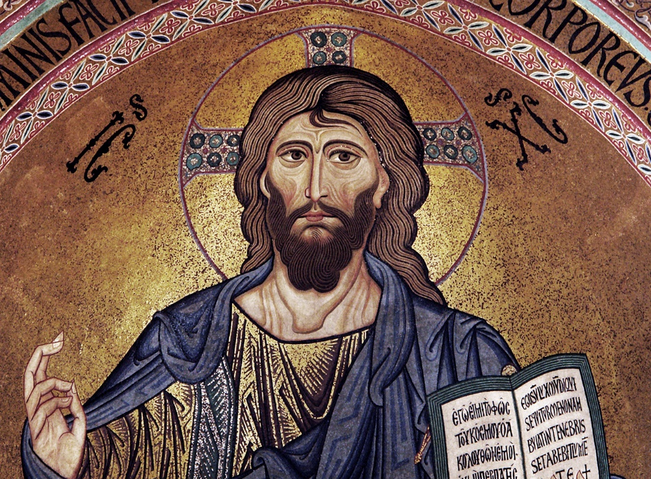
Kršćanstvo i njegovo širenje
Prikaz Isusa Krista iz XII. stoljeća u katedrali na Siciliji

Slide 10
Kršćanstvo i njegovo širenje
Apostol Pavao proširio kršćanstvo u Grčku i Rim
Kršćanske zajednice u Carstvu i bratstvo među ljudima
Kršćanstvo u početku vjera potlačenih i siromašnih ljudi
Katakombe, podzemne grobnice prvih kršćana

Slide 11
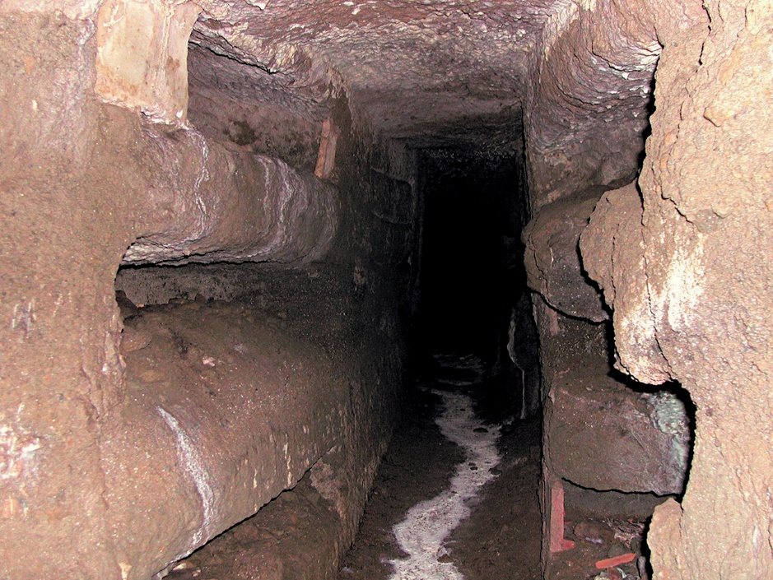
Kršćanstvo i njegovo širenje
Notes:
Katakombe u Rimu.

Slide 12
Kršćanstvo i njegovo širenje
Pročitajte izvor 1 u udžbeniku na stranici 219. i odgovorite na pitanja.

Slide 13
Kršćanstvo i njegovo širenje
Širenje kršćanstva Carstvom u III. stoljeću
Kršćani odbijali služiti u rimskoj vojsci
Sustavni progoni i kažnjavanja
Car Neron proveo veliki progon kršćana
Posljednji sustavni progon za cara Dioklecijana

Slide 14
Kršćanstvo i njegovo širenje
Pročitajte uvodni tekst i izvor 1 u udžbeniku na stranici 220. o progonima kršćana u vrijeme cara Dioklecijana i odgovorite na pitanja.

Slide 15
Kršćanstvo i njegovo širenje
Car Konstantin I. Veliki 313. godine proglasio kršćanstvo ravnopravnom vjerom
Milanski edikt, proglas o vjerskoj toleranciji
Pomaže u širenju kršćanskog učenja
Gradi brojne crkve
380. godine car Teodozije proglašava kršćanstvo jedinom dopuštenom vjerom

Slide 16
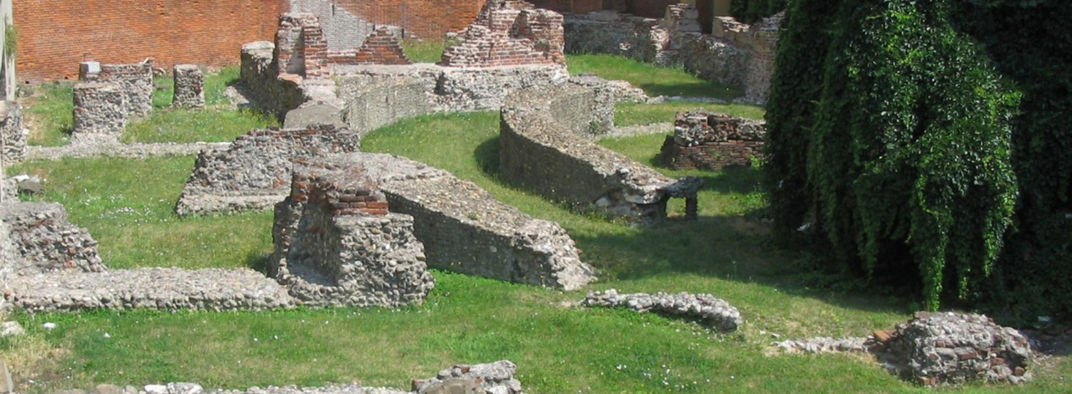
Kršćanstvo i njegovo širenje
Notes:
Ostatci carske palače u Milanu gdje je Konstantin I. Veliki proglasio Milanski edikt.

Slide 17
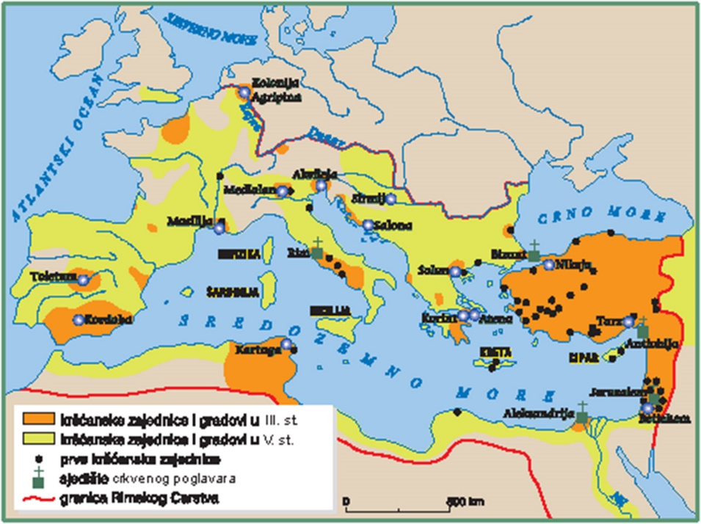
Kršćanstvo i njegovo širenje
Promotrite zemljovid u udžbeniku na stranici 221. i odgovorite na pitanja.

Slide 18
Kršćanstvo na hrvatskome povijesnom prostoru u doba Carstva
Prvi tragovi kršćanstva s kraja III. stoljeća
Prve zajednice nastale u velikim gradovima
Crkva u Saloni, najstarija biskupija na tlu današnje Hrvatske
414. Salona crkveno središte Dalmacije
Sirmij, crkveno središte Panonije

Slide 19
Kršćanstvo na hrvatskome povijesnom prostoru u doba Carstva
Važna biskupijska središta na području Dalmacije:
Jadera
Narona
Epidaur
Muccur
Nastanak ranokršćanskih bazilika

Slide 20
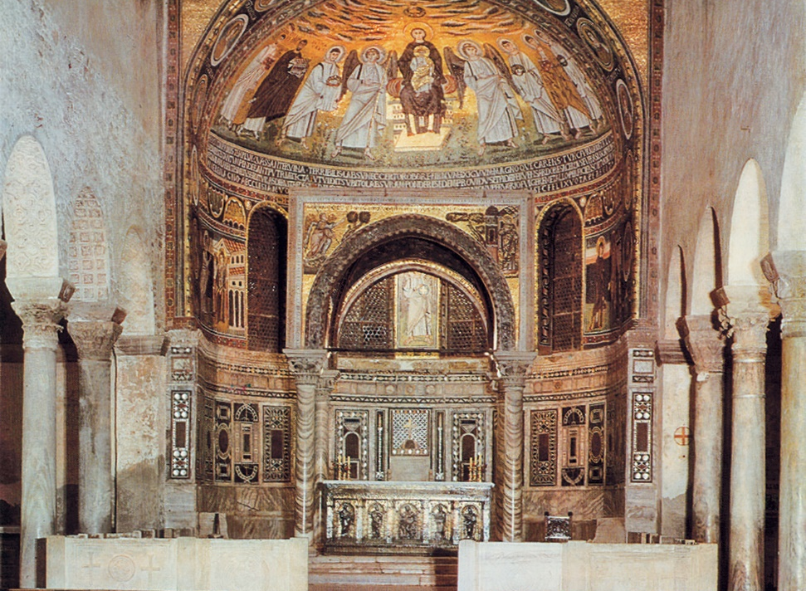
Kršćanstvo na hrvatskome povijesnom prostoru u doba Carstva
Ranokršćanska bazilika biskupa Eufrazija u Poreču
Izgrađena u VI. stoljeću
Freska na desnoj strani crkvene apside prikazuje Mariju, Isusovu majku kao trudnicu.

Slide 21
Kršćanstvo na hrvatskome povijesnom prostoru u doba Carstva
Širenje kršćanstva u Panoniji u III. stoljeću
Vojnici i trgovci širili kršćanstvo
Siscija, crkveno središte Panonije
Prvi biskup sv. Kvirin, mučenik za Dioklecijanova progona

Slide 22
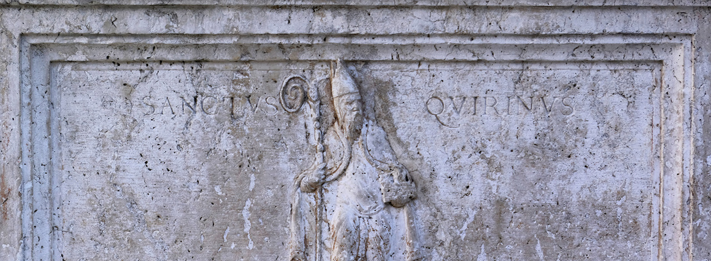
Kršćanstvo na hrvatskome povijesnom prostoru u doba Carstva
Notes:
Reljef sv. Kvirina.

Slide 23
UPAMTIMO
I. stoljeće pr. Krista Bliski istok pod rimskom vlašću
Nastaje Kraljevstvo Judeja
Senat za kralja postavlja Heroda Velikog
Nastaje provincija Judeja kao dio Carstva
Mesija, obnovitelj Judejskog Kraljevstva

Slide 24
UPAMTIMO
Rođenje Isusa u Betlehemu
Obećani Mesija
Isus naviještao kraljevstvo Božje
Poncije Pilat osudio Isusa na smrt
Isusovo uskrsnuće
Apostol Pavao proširio kršćanstvo u Grčku i Rim
Kršćanstvo u početku vjera potlačenih i siromašnih ljudi
Katakombe, podzemne grobnice prvih kršćana
Apostoli, Isusovi učenici

Slide 25
UPAMTIMO
Sustavni progoni i kažnjavanja
Car Neron proveo veliki progon kršćana
Posljednji sustavni progon za cara Dioklecijana
Car Konstantin I. Veliki 313. godine proglasio kršćanstvo ravnopravnom vjerom
Milanski edikt, proglas o vjerskoj toleranciji
380. godine car Teodozije proglašava kršćanstvo jedinom dopuštenom vjerom

Slide 26
UPAMTIMO
Crkva u Saloni, najstarija biskupija na tlu današnje Hrvatske
414. Salona crkveno središte Dalmacije
Sirmij, crkveno središte Panonije
Važna biskupijska središta na području Dalmacije:
Jadera, Narona, Epidaur, Muccur
Nastanak ranokršćanskih bazilika
Eufrazijeva bazilika u Poreču
Siscija, crkveno središte Panonije
Prvi biskup sv. Kvirin, mučenik za Dioklecijanova progona

